Slide 1
52_INOVACE_ZBO2_1464HO
Výukový materiál v rámci projektu OPVK 1.5 Peníze středním školám Číslo projektu: CZ.1.07/1.5.00/34.0883 Název projektu: Rozvoj vzdělanosti Číslo šablony: V/2 Datum vytvoření: 3.1.2013 Autor: Bc. Marie Horvátová
Určeno pro předmět: Zbožíznalství Tematická oblast: Obuv a kožená galanterie
Obor vzdělání: Obchodník (66-41-L/01) 2. ročník Název výukového materiálu: Názvosloví obuvi
Materiál byl vytvořen v souladu se ŠVP příslušného oboru vzdělání.
Popis využití: Název výukového materiálu byl vytvořen s pomocí programu PowerPoint, na závěr shrnutí a procvičování kontrolních otázek.
Výkladová hodina s procvičováním - diskuze

Slide 2
NÁZVOSLOVÍ OBUVI
Výrobky obuvnického průmyslu jsou mimo vlastní
popis označovány číselnou řadou, ve které
jednotlivá čísla určují přesnou charakteristiku
zboží. Souhrnu všech těchto čísel říkáme -
názvosloví obuvi.
Číselnou řadou se vyjadřuje :
vrchový materiál
spodkový materiál
střih
účelovost
výrobní způsob apod.

Slide 3
Rozbor číselného klíče
Čísla 1 – 3 - určuje vrchový materiál (useň, poromer,
plast …)
4 - výrobní způsob (lepená, šitá, flexiblová…)
5 - účelová skupina (obuv pracovní, vycházková,
sportovní …)
6 - velikostní skupina (dětské, dámské, dívčí….)
7 – 12 - čísla vzoru totožná s čísly technického popisu
13 - podešev (usňová, mechová …)
14 –16 – vrchový materiál (označuje surovinu,
povrchovou úpravu)

Slide 4
Čísla 17 - střih obuvi (nártový, derbový, lodičkový …)
18 - podpatek obuvi (tar, úprava, materiál …)
19 - kopyto (důležité u dámské obuvi, vyjadřuje
výšku podpatku)
20 – 25 – barva svršku
V současné době se výrobky v maloobchodě neoznačují
celým klíčem, ale pouze zkrácenou verzí nebo
se neobjevuje vůbec a výrobci označují výrobky
Piktogramy.

Slide 5
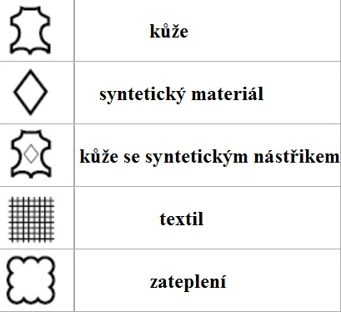

Slide 6
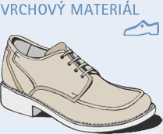
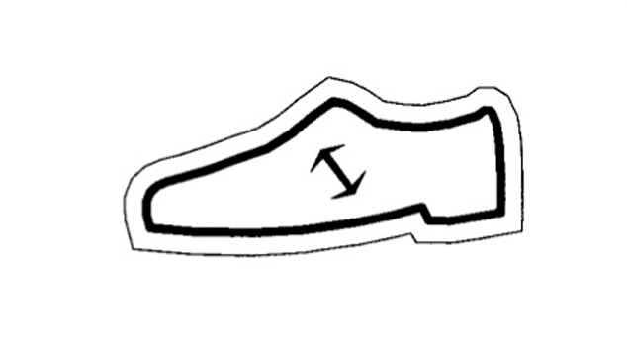
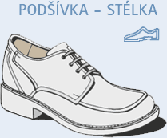
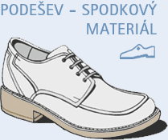
Vrchový materiál
Podšívka

Slide 7
Otázky k opakování
K čemu slouží názvosloví obuvi.
Co znamenají jednotlivá čísla.
Jaké značení se dnes používá
a co znamená.

